Slide 1




第4章 顺序结构程序设计
4.1 顺序结构
4.2 标准的输出函数
Language Programming

Slide 2
本章获得的能力
1. 能够掌握顺序结构的C语言程序的设计。
2. 能够掌握人机对话的方式。

Slide 3

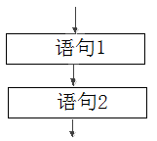
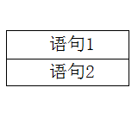
4.1 顺序结构
百度曰：顺序结构的程序设计是最简单的，只要按照解决问题的顺序写出相应的语句就行，它的执行顺序是自上而下，依次执行。

Slide 4
【例4-1】 高斯算法
1+2+3+ …+97+98+99+100 = ?
分析问题的已知条件：n=100;
需要求解的问题：1+2+…+n=?；
解：使用高斯算法：sn=(1+n)*n/2;
答：sn=5050。

Slide 5
/*求：sn=1+2+…+n=?*/
#include<stdio.h>
int main()
{
int n=100; /*已知条件*/
int sn=(1+n)*n/2; /*解：使用高斯算法*/
printf("sn=%d\n", sn); /*答：sn=5050*/
return 0;
}

Slide 6

【例4-2】鸡兔同笼
问题：大约在1500年前，《孙子算经》中就记载了这个有趣的问题。书中是这样叙述的：“今有雉兔同笼，上有三十五头，下有九十四足，问雉兔各几何？”
分析问题的解题步骤：
已知条件：head=35, foot=94；
求：rabbit=?, chicken=?；
解：列方程得：4*rabbit+2*(head-rabbit)=foot；
解方程： rabbit =12(只）chicken = head-rabbit =23(只）；
答：兔有12只，则鸡有23只。

Slide 7
/*雉兔同笼参考程序*/
/*求：rabbit=?, chicken=?*/
#include <stdio.h>
int main( )
{
int head=35,foot=94; /*已知条件*/
int rabbit, chicken;
/*列方程：4*rabbit+2*(head-rabbit)=foot*/
/*解方程得：*/
rabbit=(foot-2*head)/2;
chicken=head-rabbit;
printf("rabbit:%d, chicken:%d\n",rabbit,chicken); /*答：*/
return 0;
}

Slide 8
问题导入
如何让计算机按你的要求输出数据？

Slide 9
4.2 标准的输出函数
4.2.1 格式输出函数printf()
调用格式：
printf(格式控制字符串,输出项1，输出项2，……)
功能：就是使数据按格式说明符的要求进行输出。
在printf()函数最后面加上；号，就是输出语句。
如:printf(“a= %d ,b=%f ,c=%c”, a,b,c);
格式控制字符串
输出项
%d,%f,%c是格式控制字符,控制a,b,c的输出形式；
a=,b=,c=是普通字符，原样输出；

Slide 10
4.2 标准的输出函数
4.2.1 格式输出函数printf()
格式控制字符串的组成：
(1) 格式控制说明符,由%号和紧跟其后的格式描述符组成，如%d,%f,%c，用于控制数据的输出格式。
(2) 普通字符,除格式符以外的其它字符，原样输出；
(3) 各数据项之间用逗号隔开,输出项可以是任意常量，
变量或表达式；
如：printf(“a= %d ,b=%f ,c=%c”, a,b,c);

Slide 11
常用的几种输出格式字符
格式 字符 | 意义 | 格式字符 | 意义
%d | int,十进制整型数输出 | %c | char,按字符型输出
%ld或%Ld | 按十进制长整型数输出 | %s | 按字符串输出
%u | 按无符号整型数输出 | %e | 按科学计数法输出
%lu或%Lu | 按无符号长整型数输出 | %o | 按八进制整数输出
%f | float,double,按浮点 型小数输出 | %x | 按十六进制整数输出
%lf或%Lf | 按双精度浮点数输出 | %g | 按e和f格式中较短的一种输出

Slide 12
2. 加修饰符的格式符
一般形式：%[-][m][.][n][l] 格式符
说明：
负号表示当实际数据的宽度小于显示宽度时，数据左对齐，数据右方用空格填充。
m：表示占用数据的宽度，如果实际数据的宽度大于m, 按实际宽度输出。如果实际数据的宽度小于m, 数据右对齐，数据左方用空格填充。
n: 表示指定输出的数据共占m列,其中有n位小数.舍去的部分系统自动四舍五入。如果输出的是字符串，表示取字符串中左端n个字符输出。
l：用于长整型或双精度型的数据。
m表示输出数据总宽度
n表示小数位宽度或子串宽度
L表示长整型或双精度型
负号表示数据左对齐

Slide 13
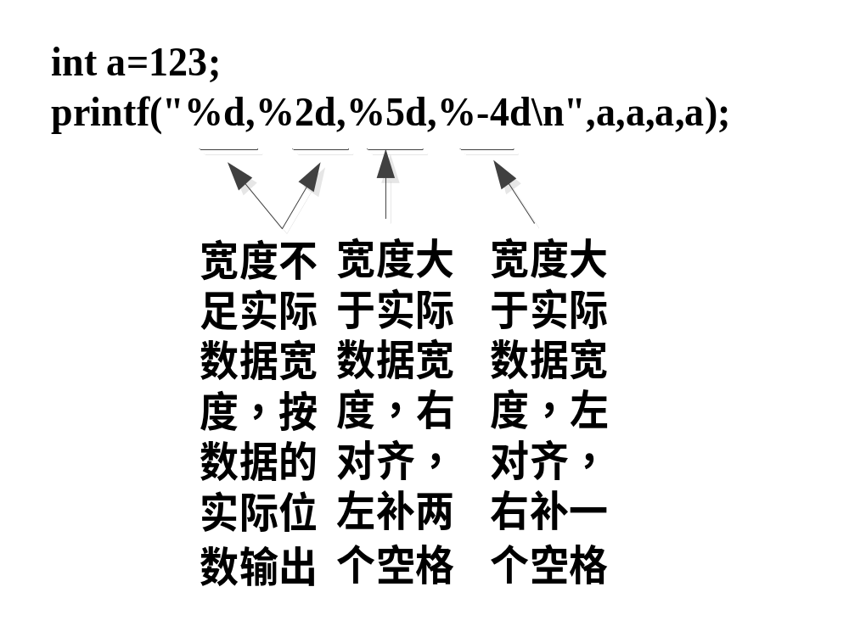
如:
输出：
123,123,□□123,123□

Slide 14
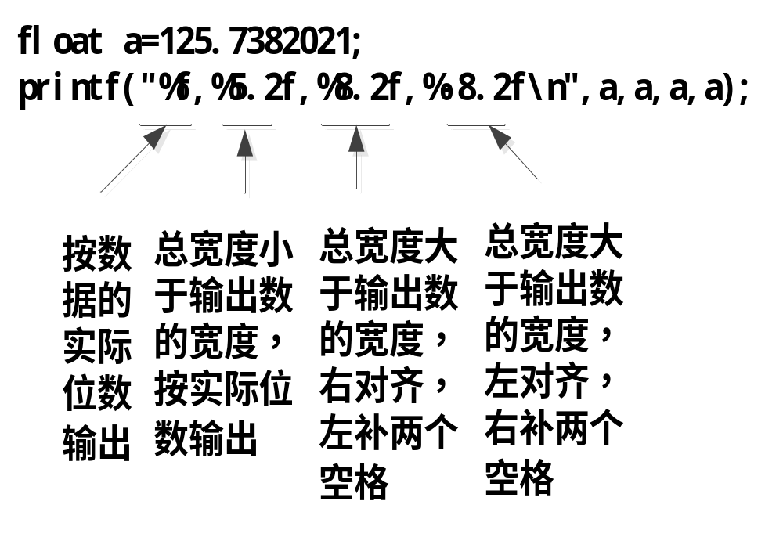
如:
输出：
125.738205,125.74, □□125.74,125.74□□

Slide 15
【例4-4】分析下列程序的运行结果
#include <stdio.h>
int main( )
{ double x=13582.345876;
printf("x1=%f,x2=%6.2f\n",x,x);
printf("x3=%-9.2f,x4=%.2f\n",x,x);
printf("x5=%e,x6=%g\n",x,x);
return 0;
}
运行结果：
x1=13582.345876,x2=13582.35
x3=13582.35□,x4=13582.35
x5=1.358235e+004,x6=13582.3

Slide 16
【例4-5】分析下列程序的运行结果
在33~126之间整型数和字符型数据可通用。
#include <stdio.h>
int main()
{
char ch='a';
int i=97;
printf("%c,%d\n",ch,ch);
printf("%c,%d\n",i,i);
printf("s1=%5.2s,s2=%-5.2s", "abcd","abcd");
printf("s3=%.2s,s4=%3s,s5=%s","abcd","abcd","abcd");
return 0;
}
运行结果：
a,97
a,97
s1= ab,s2=ab ,s3=ab,s4=abcd,s5=abcd

Slide 17
4.2.2 字符输出函数putchar()
一般形式：int putchar(char ch)
功能：向终端(或系统隐含指定的输出设备)输出一个字符。
返回值：成功时返回输出字符的ASCII码，否则返 回-1。
说明：
1) 可以输出转义字符。
2 )字符变量可以定义成int 型或char型。

Slide 18
【例4-6】分析下列程序的运行结果
#include <stdio.h>
int main()
{
char c1='A',c2=66 ;
int c3='\103',c4 ;
c4=c3+1;
putchar(c1); putchar(c2);
putchar('\n');
putchar(c3); putchar(c4);
return 0;
}
运行结果；
AB
CD

